Slide 1
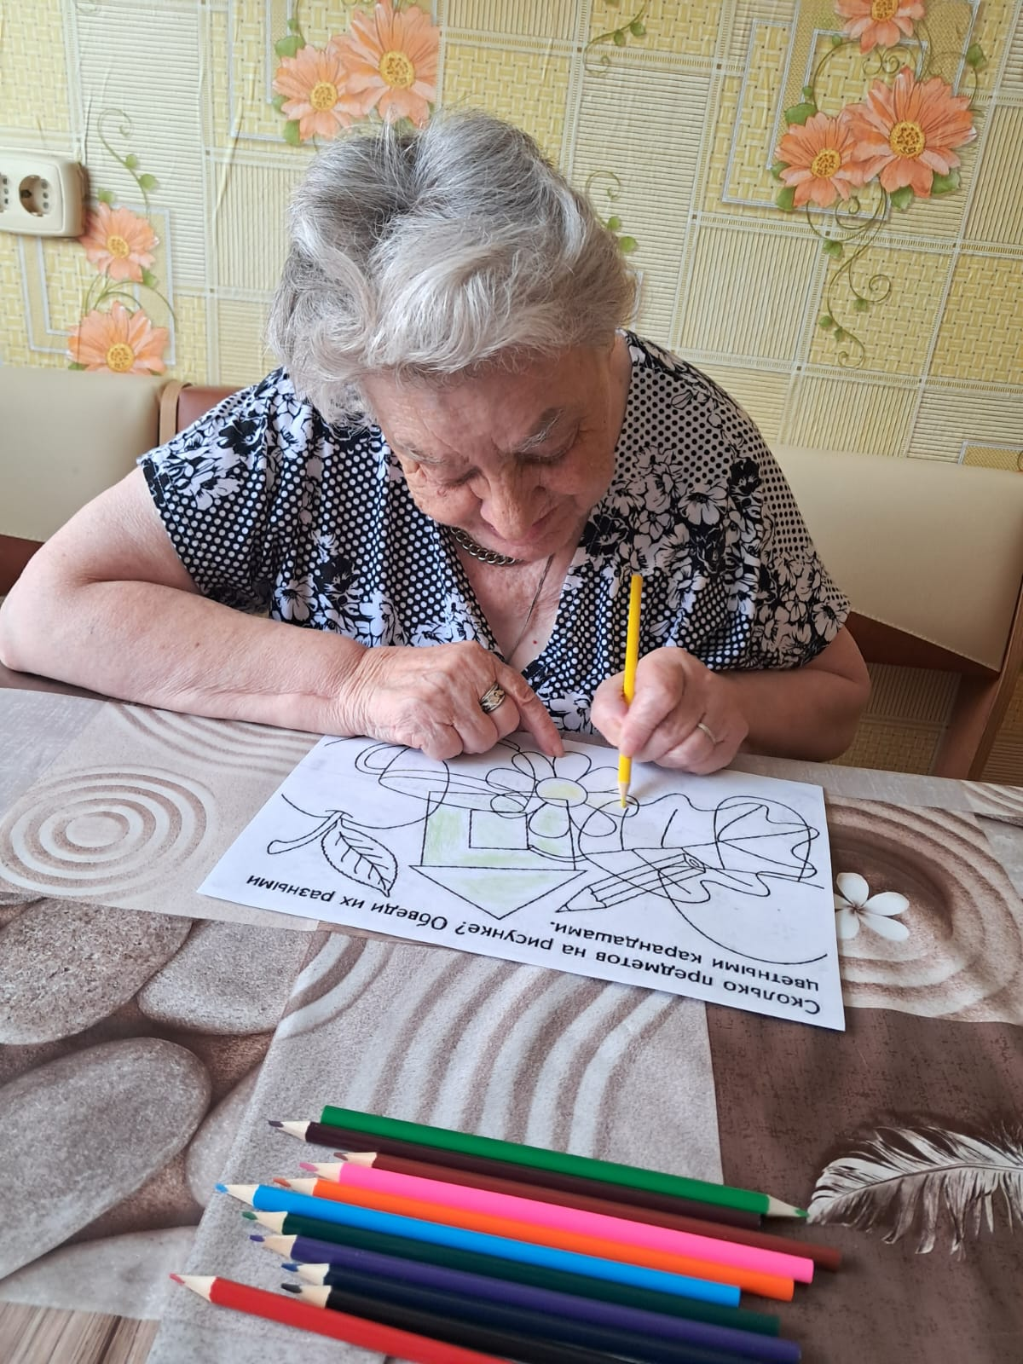
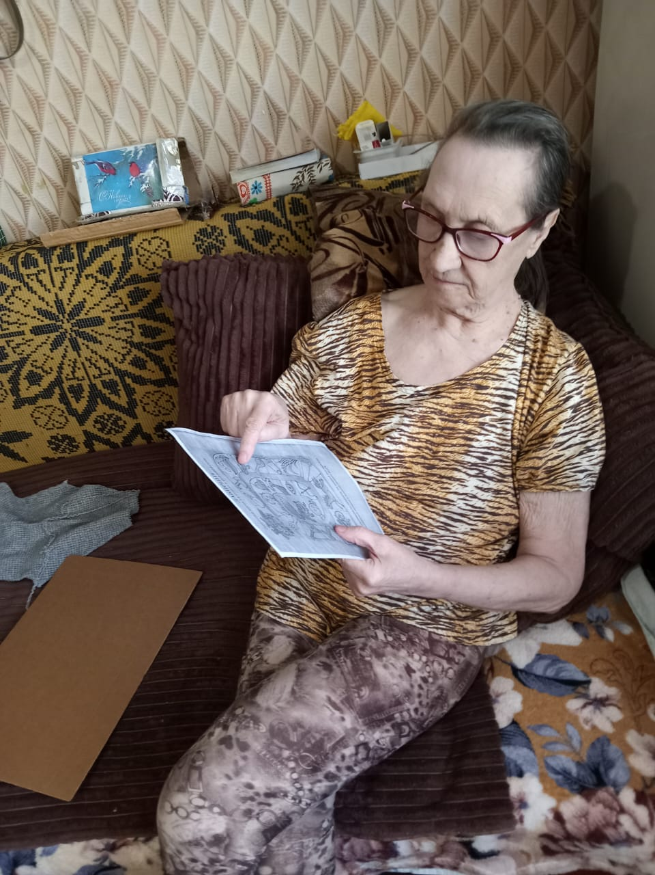
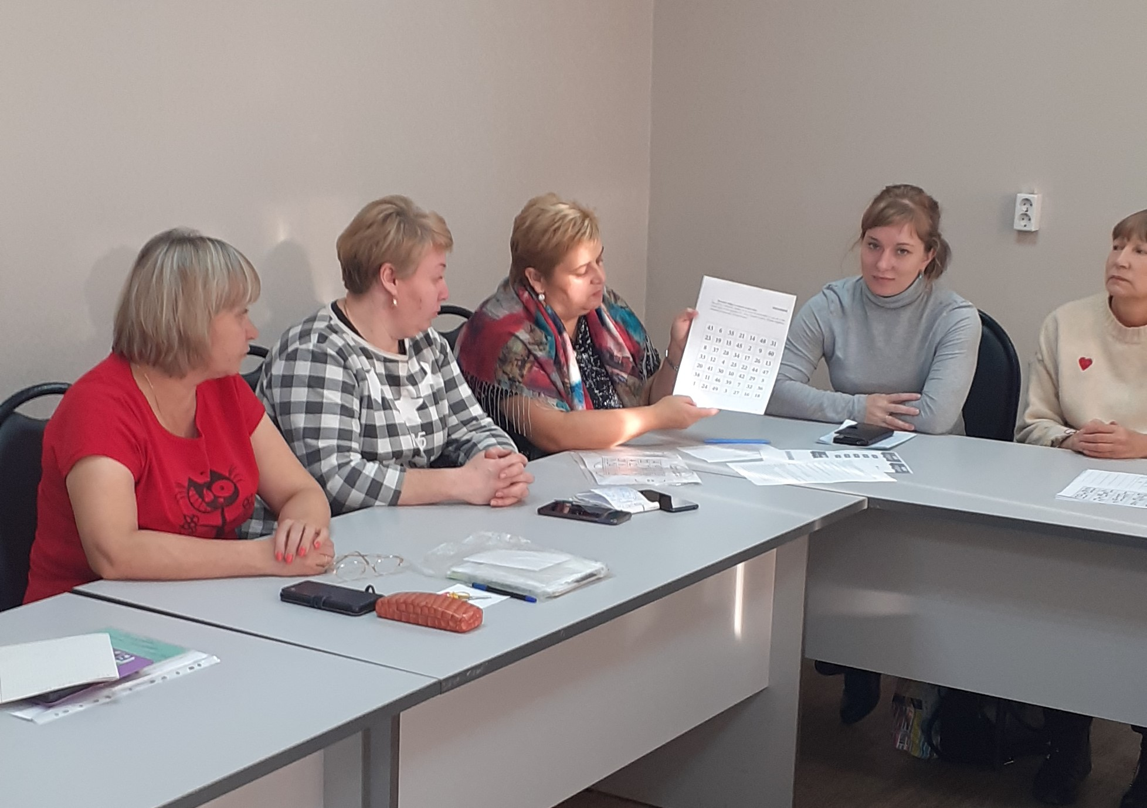
В зеркале сознания
Программа по раннему выявлению и
профилактике когнитивных изменений
у лиц пожилого возраста

Slide 2
Пояснительная записка
Работникам социальных служб часто приходится сталкиваться со специфическими ситуациями, когда получатель социальных услуг страдает каким-либо заболеванием, ухудшающим его мыслительную деятельность и освоение окружающего мира. К заболеваниям, наиболее часто встречающимся в деятельности социальных работников, в первую очередь относятся когнитивные нарушения. В большинстве стран год от года растет число пожилых людей, страдающих расстройством памяти. Когнитивные нарушения – это снижение части когнитивных функций (памяти, умственной работоспособности, ориентации в пространстве, способности планирования).
Память - одна их основных высших мозговых функций. Именно снижение памяти и забывчивость, в первую очередь, беспокоит пожилого человека. В начале заболевания нарушается кратковременная память на последние события жизни, также могут появляться неуверенность, страх, снижение настроения, изменения поведения. Снижение памяти проявляется в мелочах, таких как пропущенные встречи, потерянные предметы, когда человек забывает зачем пришёл в комнату. Многие их симптомов, к сожалению, являются неспецифическими и только специальная диагностика может распознать, являются ли данные жалобы проявлением того или иного заболевания. Развитие заболевания обуславливают различные заболевания или травмы, которые приводят к поражению головного мозга, чаще всего - болезнь Альцгеймера, инсульт, артериальная гипертензия и сахарный диабет.
Пожилому человеку с когнитивным дефицитом требуется забота и внимание. Он становится неспособным выполнять простые действия по самообслуживанию без помощи окружающих, снижается уровень и качество социальной активности.

Slide 3
Актуальность программы
По данным Всемирной организации здравоохранения, примерно 7% пожилых людей (60+) на планете страдают деменцией, причём к 2030 году эта доля удвоится. Таким образом, в России сегодня порядка 2 млн. человек имеет ту или иную форму старческой деменции. Пожилой человек, имеющий когнитивные нарушения требует круглосуточной заботы и опеки, поскольку самые простые действия, например умывание, он не способен совершить без посторонней помощи. Кроме того, нарушение памяти и интеллекта могут сделать его опасным для окружающих. Оставшись без присмотра, он способен затопить квартиру, устроить возгорание, забыв закрыть кран или выключить плиту.
Ухудшение психического состояния человека наступает постепенно – по мере прогрессирования заболевания, однако его можно отсрочить или предотвратить. Именно поэтому в настоящее время необходимо проведение диагностики памяти и внимания пожилых людей для профилактики когнитивных изменений и обнаружения этих симптомов как можно раньше.
Чем раньше начаты профилактика и лечение, тем лучше прогноз для больного и его семьи, тем больше шансов притормозить снижение мыслительных способностей пожилых. Непредсказуемое поведение и скачки настроения больного человека, капризность, раздражительность, забывание имен близких, дороги домой затрудняют возможность коммуникации.
Таким образом, становится понятно, что человек данной категории требует внимания и ухода. В результате его семья оказывается перед выбором, поиск круглосуточной сиделки или решение быть этой сиделкой самому. Кроме того, из-за общественного мнения, родственники иногда вообще закрывают глаза на проблему, скрывая ее от окружающих. И тогда пожилые люди, своевременная помощь которым могла бы хоть частично вернуть их к привычной жизни, превращаются в людей с дефицитом самообслуживания.
Таким образом, становится, очевидно, насколько важна необходимость раннего выявления когнитивных изменений и проведение профилактических занятий.

Slide 4
Целевая группа
Цели:
1.Информирование социальных работников в отношении проблемы деменции и помощь в установлении доверительного отношения с ПСУ.
2.Проведение оценки состояния когнитивных функций, поддержание и тренировка сохранных когнитивных функций пожилых людей (ПСУ).
3.Проведение индивидуальных и групповых занятий с пожилыми людьми (ПСУ) и оказание психологической помощи.
Задачи:
социальные работники, сиделки, получатели социальных услуг.
1. Диагностика и выявление когнитивных изменений посредством тестирования.
2.Предоставление социальным работникам материалов рекомендательного и практического содержания по профилактике и замедлению прогрессирования когнитивных изменений ПСУ.
3.Занятия, направленные на профилактику и сохранение когнитивных функций.

Slide 5
Ожидаемые результаты реализации программы
По итогам реализации программы ожидается следующее:
-формирование позитивного образа старения и навыков социального взаимодействия.
-установление оптимального микроклимата в семье пожилого человека имеющего когнитивные нарушения.
-принятие ситуации заболевания и снижение поведенческих рисков.
-создание благоприятного пространства и условий для вовлечения в общественно-культурную жизнь.
-сохранность на возможном уровне когнитивных процессов, создание мониторинга оценки когнитивных функций.
-с целью выявления признаков деменции на ранних стадиях, среди получателей социальных услуг, предлагается тест Mini-CoG, тест «ММSE» Рисование часов».
Эти тесты позволяют оценить состояние когнитивных функций человека, как в начале наблюдения, так и в процессе, выявить имеющиеся субъективные когнитивные расстройства, легкие когнитивные нарушения и умеренные когнитивные дисфункции;
Вне зависимости от результатов диагностики, со всеми участниками тестирования в течение 3-6 месяцев, будет проводиться работа по профилактике когнитивных нарушений. По завершению цикла занятий проводится повторное тестирование, с целью определения изменений по отношению к начальным результатам. Для тех, кто выполнил первый раз тест часов без замечаний, повторное тестирование включает в себя только тест часов. Таким образом, результат, полученный при повторном тестировании, будет соотнесен к результату первичного тестирования и определена эффективность программы поддержки функционального статуса пожилого человека.

Slide 6
Формы и методы работы: индивидуальная и групповая
1.Ориентация на реальность
2.Реминисцентная психотерапия
3.Когнитивная гимнастика (настольные игры, лото, лепка)
4.Ассоциативные тесты
5.Тест Шульте
6.Тест Иоселиани
7.Тест Струпа
8.Тест Мюнстерберга
9.Тренировка познавательной активности
10.Повышение способности прогнозирования и планирования
11.Тренировка интенсивности внимания
12.Поддержание долговременной памяти
13.Тренировка оперативной памяти
14.Тренировка тактильной чувствительности
15.Культурно-досуговые мероприятия
16.Стимуляция мыслительной активности
17.Концентрация устойчивости внимания
18.Пальчиковая гимнастика
19.Совершенствование визуально-пространственных навыков

Slide 7
Этапы
Обучение социальных работников к проведению тестирования
Сбор данных
Обработка результатов тестирования
Информирование социальных работников о наличии или отсутствии у ПСУ когнитивных расстройств (Подготовка материалов рекомендательного и практического содержания.
Обучение социальных работников к проведению занятий с ПСУ(алгоритм)вставить
Установление обратной связи.
Повторное тестирование
Создание мониторинга оценки когнитивных функций.

Slide 8
Механизм реализации
Для проведения такой работы клиентам 1 группы рекомендуется посещать групповые занятия, с клиентами второй и третьей группы - индивидуально.
Субъективные когнитивные расстройства 28-30 баллов
Умеренные когнитивные расстройства 24-27 баллов
Легкая деменция 19-23 баллов
Деменция средней степени тяжести 13-18 баллов
Тяжелая деменция менее 13 баллов

Slide 9
Первая категория (субъективные когнитивные расстройства)
Занятия проводятся 2 раза в неделю.
Виды занятий:
1. реминисцентная психотерапия (психотерапия воспоминаниями)
2. ориентация на реальность
3. когнитивная стимуляция:
-собирание пазлов
-настольные игры (карточные, игры с карандашом и бумагой)
-игры с игровым полем (шахматы, шашки, нарды).
4. когнитивная реабилитация (освоение новых компьютерных программ, изучение иностранных языков).
5. нейрокогнитивный тренинг функций внимания: тренировка интенсивности внимания.
6-«скандинавская ходьба с палками» (в парках)
-мозговая гимнастика
7.-нейробика (общение с помощью жестов, совместное приготовление новых блюд, домашнее задание - на вопросы «Как дела?», «Что нового?» придумывать каждый раз новые ответы, устроить конкурс на лучшую занимательную историю).
-китайская гимнастика (упражнения Лао-Цзы для стимуляции мозга);
-самомассаж головы,
-самомассаж кистей с элементами Су-джок терапии.
8. арт-терапия
-изотерапия (лечебное воздействие средствами изобразительного искусства: рисованием, лепкой, декоративно-прикладным искусством и др.),
-библиотерапия (лечебное воздействие чтением)

Slide 10
Вторая категория (Умеренные когнитивные расстройства, легкая деменция)
Занятия проводятся 2 раза в неделю.
Виды занятий:
1. реминисцентная психотерапия (психотерапия воспоминаниями)
2. ориентация на реальность (время года, день, месяц, время, год)
3. когнитивная стимуляция (собирание пазлов, решение кроссвордов, судоку, настольные игры (карточные, игры с карандашом и бумагой- крестики-нолики, морской бой), с игровым полем (шахматы, шашки, нарды).
4.когнитивная реабилитация:
-каждый вечер проводить анализ прошедшего дня,
-составление плана на день с контролем выполнения,
-чтение новостей и просмотр телепередач с обсуждением
-освоение новых компьютерных программ, например Скайп;
-обучение компьютерным играм)
5.нейрокогнитивный тренинг функций внимания:
-тренировка объема внимания (тест Шульте),
-тренировка концентрации внимания (тест Струпа),
-тренировка переключения внимания (тест Иоселиани),
-тренировка избирательности внимания (тест Мюнстерберга).

Slide 11
6. нейрокогнитивный тренинг мнестической функции: тренировка оперативной памяти.
7.физическая реабилитация:
-лечебная физкультура,
-мозговая гимнастика,
-нейробика (общение с помощью жестов, совместное приготовление новых блюд, домашнее задание - на вопросы «Как дела?», «Что нового?» придумывать каждый раз новые ответы, включение в работу левую руку, определение на ощупь достоинство монетки, лежащей в кармане, перестановка предметов в квартире, менять местами кухонную утварь),синхронное рисование.
- китайская гимнастика (упражнения Лао-Цзы для стимуляции мозга),
-самомассаж головы,
-самомассаж кистей с элементами Су-джок терапии
-эрготерапия-вокалотерапия (лечение пением).
9.арт-терапия –пассивная и активная
-изотерапия (лечебное воздействие средствами изобразительного искусства: рисованием, лепкой, декоративно-прикладным искусством и др.),
-библиотерапия (лечебное воздействие чтением)

Slide 12
Третья категория (клиент имеет высокую степень зависимости в повседневной жизни от посторонней помощи (лежащие пациенты).
Занятия поводятся по возможности.
Виды занятий:
1. реминисцентная психотерапия (психотерапия воспоминаниями)
2.ориентация на реальность (время года, день, месяц, время, год)
3. когнитивная стимуляция (собирание пазлов, решение кроссвордов, судоку, настольные игры (карточные, игры с карандашом и бумагой- крестики-нолики, морской бой, балда), с игровым полем (шахматы, шашки, нарды).
4.когнитивная реабилитация:
-каждый вечер проводить анализ прошедшего дня,
-чтение новостей и просмотр телепередач с обсуждением –
5.нейрокогнитивный тренинг функций внимания:
- тренировка объема внимания (тест Шульте),
- тренировка концентрации внимания (тест Струпа),
- тренировка интенсивности внимания,
- тренировка переключения внимания (тест Иоселиани),
- тренировка избирательности внимания (тест Мюнстерберга).
6. нейрокогнитивный тренинг мнестической функции: тренировка оперативной памяти.
7. физическая реабилитация:
- мозговая гимнастика,
- нейробика (общение с помощью жестов, включение в работу левую руку, определение на ощупь достоинство монетки, лежащей в кармане),
- китайская гимнастика (упражнения Лао-Цзы для стимуляции мозга),
- самомассаж головы.

Slide 13
Эффективность реализации
В целом работники социальных служб, работая с получателями услуг, должны стремиться к созданию вокруг человека коммуникативного пространства. Система социальных связей, окружающих человека с когнитивными изменениями имеет не меньшее значение, чем уровень жизни или здоровье представителей старшего поколения.
Задачей данной программы является выявление признаков ранней деменции, для замедления перехода в более глубокую стадию. Развитие заболевания зависит от того, насколько пожилой человек задействован в социуме. Важна поддержка необходимого психологического климата, создание положительного эмоционального фона, формирование позитивного образа старения и адаптация к особенностям своего возраста.

